Slide 1
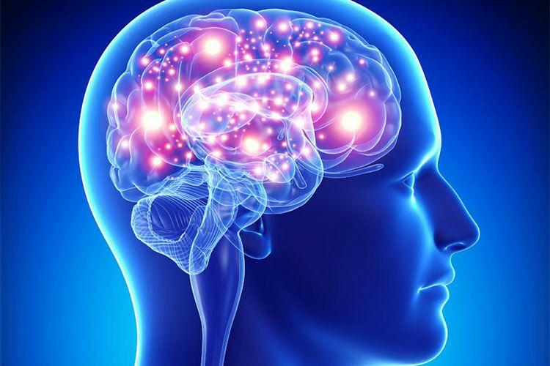
عزیز طاهری

Slide 2
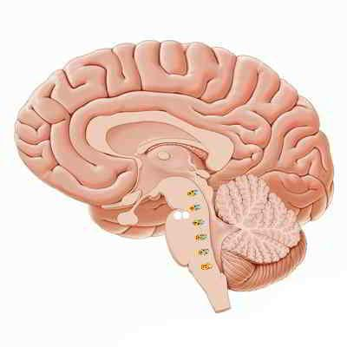

Slide 3
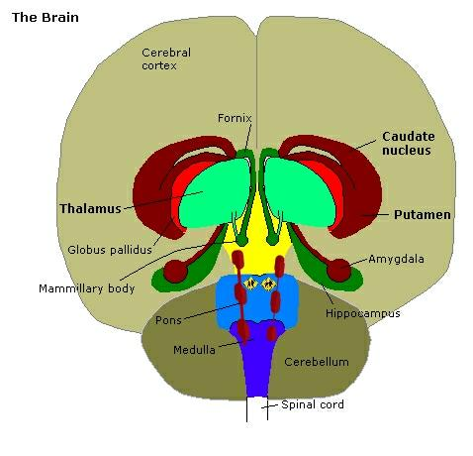

Slide 4
کورتکس
سیستم سروتونین
لوکوس سرولئوس
آمیگدال
هیپوکامپ
سیستم
گابا

Slide 5
لوکوس سرلئوس
قسمت فوقانی پونز

Slide 6
تحریک :
ریلیز نوراپی نفرین

Slide 7
احساس خطر
تحریک سیستم سمپاتیک ،
افزایش تنشن عضلات و آمادگی جهت فرار و یا جنگیدن

Slide 8
تاکیکاردی ، افزایش فشار خون ، تندی و کوتاهی و سختی تنفس
آلکالوز تنفسی : سبکی سر ، منگی ، سرگیجه ، پارستزی
اتساع مردمکها(میدریاز) ،
بهم ریختن تعادل سمپاتیک و پاراسمپاتیک سیستم گوارش و شاید اسهال
تعریق
ترمور
بیقراری
تشدید رفلکسها

Slide 9
علل تحریک لوکوس سرولئوس؟
بیرونی ، مشخص و معلوم و یا غیر تعارضی >>>> ترس
شدید ، طولانی ، اختلال فانکشن ، دیسترس >>>>> اختلال هراس : فوبیا

Slide 10
علل تحریک ؟
درونی ، نامعلوم و یا تعارضی >>>> اضطراب
شدید ، طولانی ، اختلال فانکشن ، دیسترس >>>>> اختلال اضطرابی

Slide 11
لوکوس سرلئوس
با
سیستم سروتونین و
نوراپی نفرین
سیستم گابا
ارتباط داره

Slide 12
درمان اختلالات اضطرابی
SSRI ، بنزودیازپین ، بتابلاکر

Slide 13
اجزای اضطراب
جسمی : علایم تحریک سمپاتیک
شناخت : فراموشی
رفتاری : تحریک پذیری
نباتی : آشفگی خواب

Slide 14
انواع اختلالت اضطرابی
اولیه ، ثانویه

Slide 15
انواع اختلالت اضطرابی ثانویه
مواد و یا دارو
بیماریهای مدیکال غیر روانپزشکی : هیپرتیروئیدی
بیماری روانپزشکی دیگر : افسردگی
استرس های جامعه : اختلال سازگاری

Slide 16
انواع اختلالات اضطرابی اولیه و هراس
فوبیای خاص
سوشال فوبیا (SAD)
آگورافوبیا
پانیک
اضطراب منتشر
میوتیسم انتخابی
اختلال اضطراب جدایی

Slide 17
فوبیا یا هراس
ترس شدید و مداوم
از یک شیء یا موقعیت خاص و معین

Slide 18
فوبیا را به ۴ گروه تقسیم کرده DSM-5
هراس از حیوانات
هراس از محیط طبیعی
هراس از خون ، آمپول ، جراحت
هراس موقعیتی (هواپیما ، آسانسو ، مکانها بسته)

Slide 24
آگورافوبیا
ترس از مکانهایی که فرار از آنها دشوار است.
ناتوان کننده ترین فوبیاست <<<تخریب فانکشن فرد بیرون از منزل
تقریبا همیشه عارضه ای از پانیک است .
میتونه بدون پانیک هم باشه .
بیمار بدون همراه به اماکن عمومی نمیره .

Slide 26
اختلال پنیک
حمله پنیک
یک احساس خطر شدید یا عدم راحتی است که
در عرض ۱۰ دقیقه به اوج میرسد و
در طول آن حداقل ۴ مورد از ۱۳ مورد زیر
وجود دارد

Slide 27
۴ تا علامت سینه ای
۱ – تپش قلب
۲ – درد یا ناراحتی قفسه سینه
۳ – احساس خفه شدن
۴ – کوتاه شدن نفس
۴ علامت سری
۱- احساس ضعف ، سرگیجه ، تلوتلو خوردن و منگی
۲- ترس از مردن
۳- ترس از دست دادن تسلط بر خود و دیوانه شدن
۴- Derealization ، Depersonalization
یک علامت شکمی
۱ – ناراحتی در شکم یا تهوع
۴ تا علامت عمومی
۱- پارستزی(احساس کرختی یا سوزن سوزن شدن)
۲- لرز یا رعشه (Trembling)
۳- تعریق
۴- گرگرفتگی

Slide 29
اختلال اضطراب منتشر (GAD)
شیوع در طی زندگی
۵ %
اغلب در اواخر نوجوانی آغاز
در خانم ها بیش از آقایان

Slide 30
اختلال اضطراب منتشر (GAD)
۱- اضطراب و نگرانی شدید (انتظارات نگران کننده)
حداقل ۶ ماه و اکثر روزها
در مورد چندتا از وقایع یا فعالیت ها رخ دهد
(عملکرد شغلی و درسی).
۲- فرد بفهمه که کنترل نگرانی برایش سخته .

Slide 31
اصول مدیریت اختلالات اضطرابی
ارزیابی تشخیصی دقیق با توجه به کوموربیدیتی های مدیکال و روانپزشکی ،
سهم استرسورهای زندگی و آسیب پذیری ژنتیکی
معاینه فیزیکی متناسب و ارزیابی های آزمایشگاهی ، بر اساس اندیکاسیون
سایکواجوکیشن با تمرکز بر پیوستگی به درمان و تکنیک های خود مدیریتی
نظارت سیستماتیک پیشرفت درمان با استفاده از مقیاس ها و ابزارهای ساختاریافته.

Slide 32
۳- اضطراب و نگرانی مرتبط با حداقل ۳ تا از ۶ علامت زیر باشد (نکته : تنها ۱ مورد در کودکان لازم است) :
بی قراری یا عصبی بودن
براحتی خسته شدن ؛؛‌ دشواری در تمرکز
تحریک پذیری ؛؛ تنشن عضلانی
اختلال خواب (دشواری در بخواب رفتن یا ادامه خواب یا خواب بی قرار و عدم رضایتمندی از خواب).

Slide 33
۴- موجب distress یا ناتوانی قابل توجه در
عملکرد اجتماعی
شغلی
ناتوانی در سایر حیطه های عملی زندگی

Slide 34
۵- اختلال قابل ارتباط با
تاثیرات فیزیولوژیک یک ماده
موقعیتهای پزشکی (مثل پرکاری تیروئید)
اختلالات روانی
اختلال پنیک ، SAD ، OCD ، PTSD ، anorexia nervosa ، BDD

Slide 35
عوامل تاثیرگذار بر انتخاب درمان :
مزمن بودن و شدت بیماری
وجود کوموربیدیتی مدیکال غیر روانپزشکی و یا روانپزشکی
سابقه شخصی یا خانوادگی از پاسخ به مداخله پیشنهاد شده
مصرف همزمان داروها و احتمال تداخلات دارویی
ماهیت علامت ها به شکل منحصر به موقعیت در مقابل جنرالیزه
بینش و احتمال پیوستگی به درمان و ذهنیت روانشناختی و انگیزش برای تغییر افکار و رفتارها
هزینه و قابلیت در دسترس بودن درمان ها

Slide 36
ضدافسردگی ها :
ضدافسردگی ها شامل SSRIها ، SNRIها ، TCAها ، MAOiها و MAOi-A برگشت پذیر (RIMA) هستند.
در میان این موارد SSRIها و SNRIها اغلب داروهای خط اول تجویز شده هستند.
SSRIها و SNRIها
اثربخشی SSRIها در طیف گسترده ای از اضطراب و اختلالات مرتبط با آن اثبات شده است. این داروها شامل : فلوکستین (پروزاک)، سرترالين (Zoloft یا Asentra)، پاروکستین (Paxil)، فلوواکسامین (Luvox)، سیتالوپرام (Celexa) و جدیدترین آنها، اس سیتالیرام (Lexapro یا Cipralex) هستند.
SNRI های متعددی قابل دسترس است از جمله : ونلافاکسین (Effexor)، دس - ونلافاکسین (پریستیک) و دولوکستین (سيمبالتا).

Slide 37
اکثر راهنماها : SSRIها و ونلافاکسین
آغاز با دوزهای اولیه پایین تر
کاهش اثرات اضطراب زایی ابتدایی آنها
افزایش دوز آهسته برای رسیدن به دوز مطلوب مرسوم است.

Slide 38
پاسخ ابتدایی در ۳ یا ۴ هفته اول
ادامه ۸ تا ۱۲ هفته ای در دوز درمانی برای ارزیابی اثربخشی
هدف درمان باید دستیابی به remission (بهبودی کامل) باشد
نه راضی شدن به پاسخ نسبی :
خطر بیشتری از عود و اختلال عملکرد روانی-اجتماعی ماندگار

Slide 39
مزیت قابل توجه SSRIها بر TCAها و MAOi
امن بودن و تحمل پذیری آنها
عوارض بالقوه نامطلوب و ناراحت کننده آن شامل عصبی شدن اولیه
بی خوابی ، خواب آلودگی ، سبکی سر ، تهوع ، اسهال و اختلال عملکرد جنسی
بسیاری از این عوارض با ادامه مصرف برطرف می شوند.
بوپروپیون ، میرتازاپین یا سیلدنافیل

Slide 45
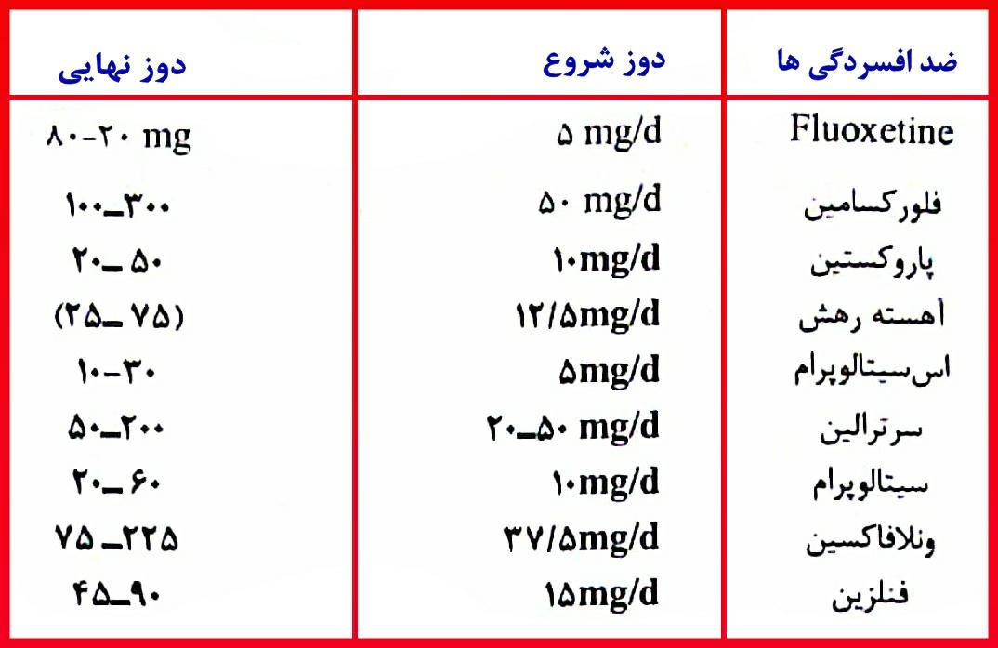

Slide 46
Fluoxetine (az HCl)
Capsule : 10 mg
Capsule : 20 mg
Srup : 20 mg/ 5 ml

Slide 47
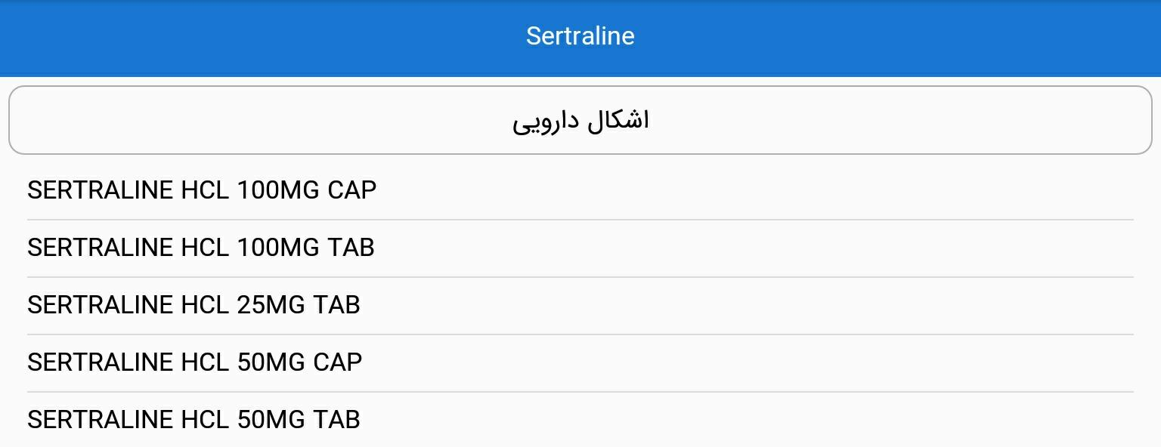

Slide 48
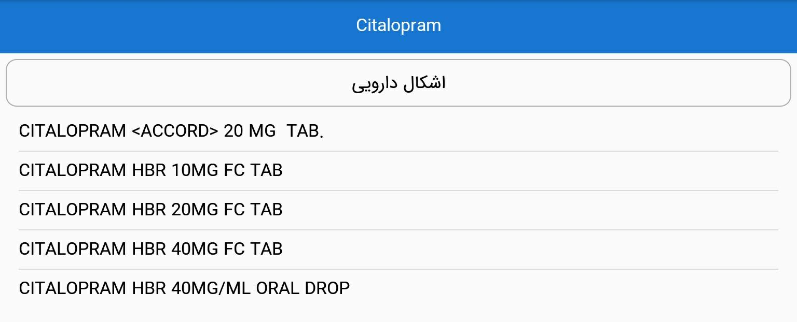

Slide 50
ممنونم که توجه کردین

